Slide 1

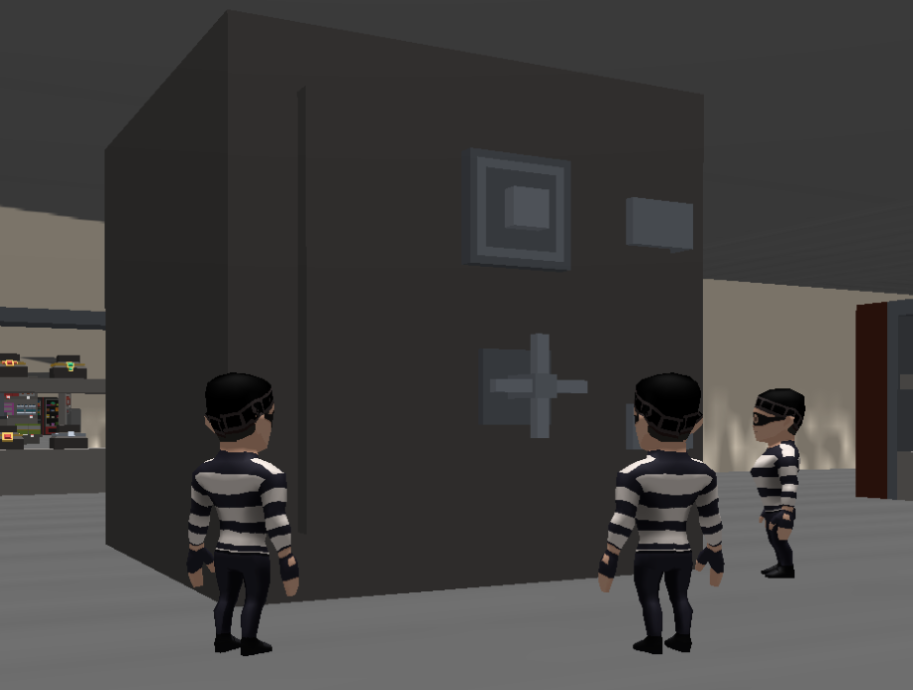

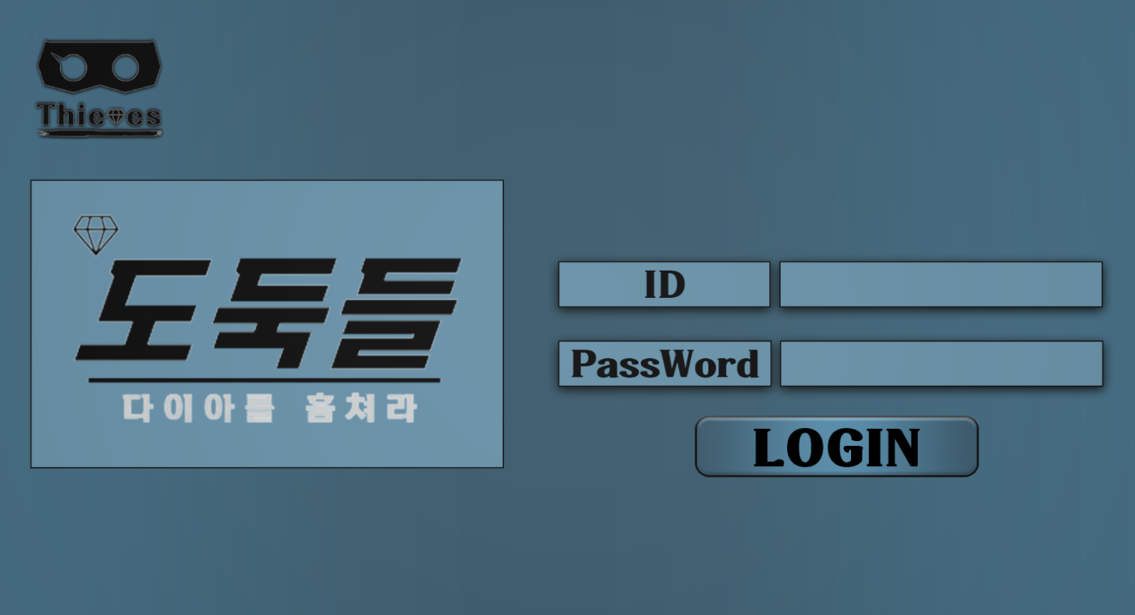
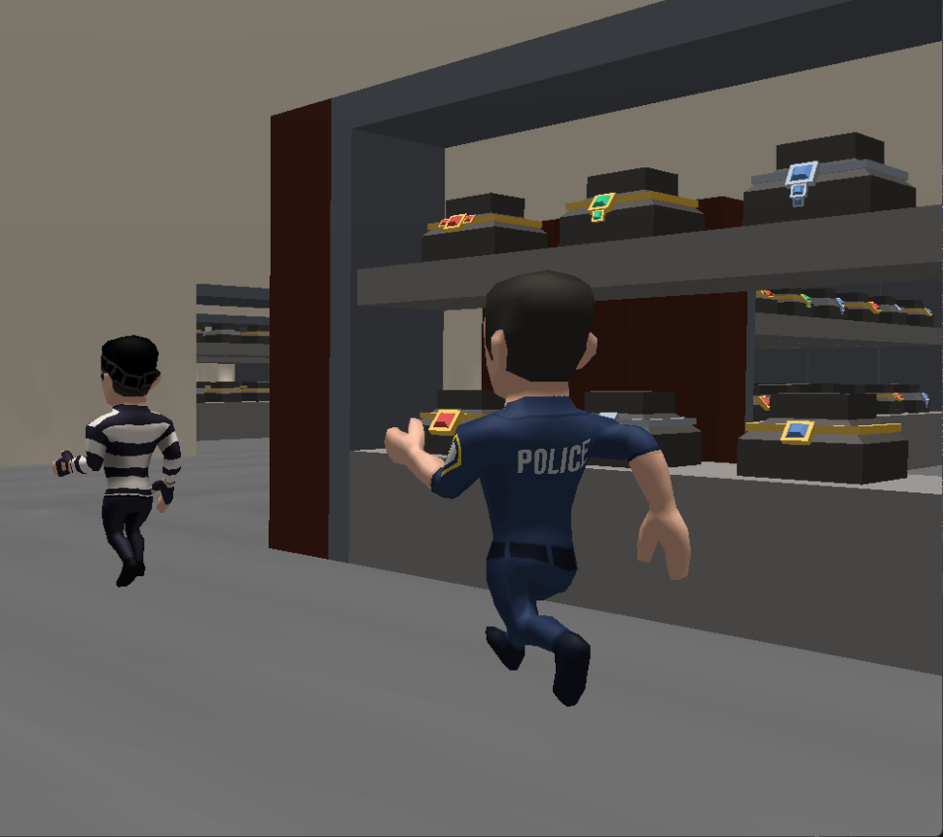
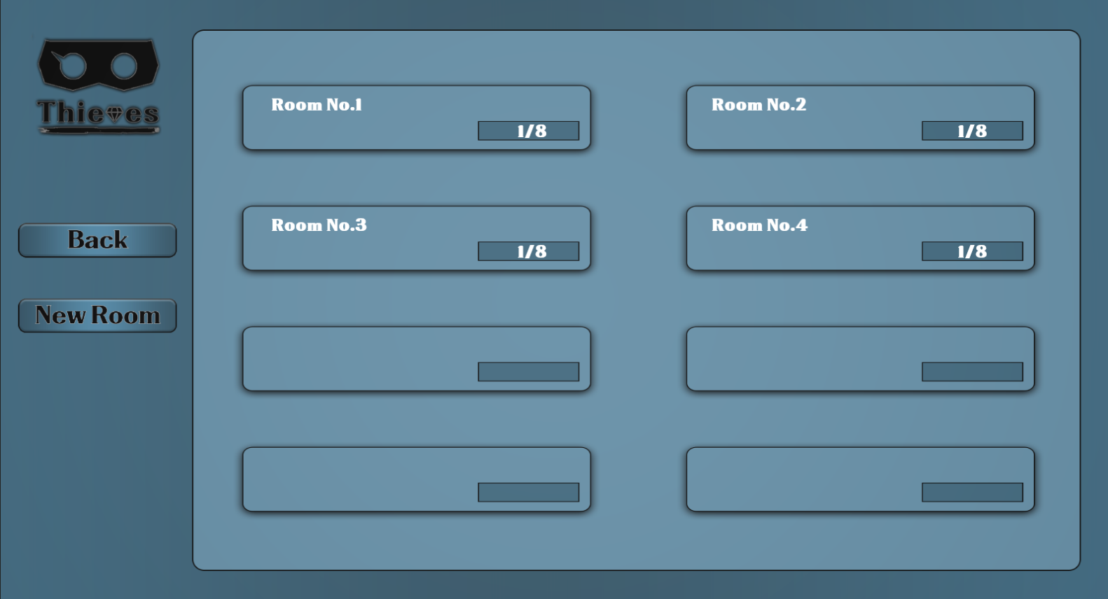
도둑들
게임공학과
지도교수 : 윤정현 교수님
정극훈, 김혁동, 이도영
개발배경
DirectX12를 사용한 3D 경쟁 게임 개발
유니티엔진을 바탕으로 스키닝애니메이션 적용
IOCP를 이용한 서버 구현
IMAGE
개발목표 및 내용
멀티쓰레드 IOCP를 이용하여 서버를 구현
A* 알고리즘을 사용한 NPC 구현
다이아를 훔칠 수 있는 금고와 대기 중인 플레이어
기대효과 및 시장성
개발결과
• 5~8분정도의 짧은 플레이타임으로 간편하게 즐길 수 있는 캐주얼한 경쟁 게임.
• 간단한 조작법으로 게임에 쉽게 익숙해지도록 함.
IMAGE
IMAGE
IMAGE
도둑들, 다이아를 훔쳐라!
IMAGE
메인화면과 로비
경찰NPC에서 쫒기는 플레이어

